Slide 1


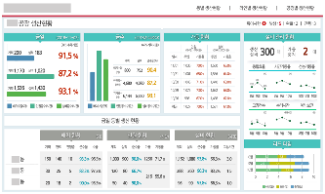
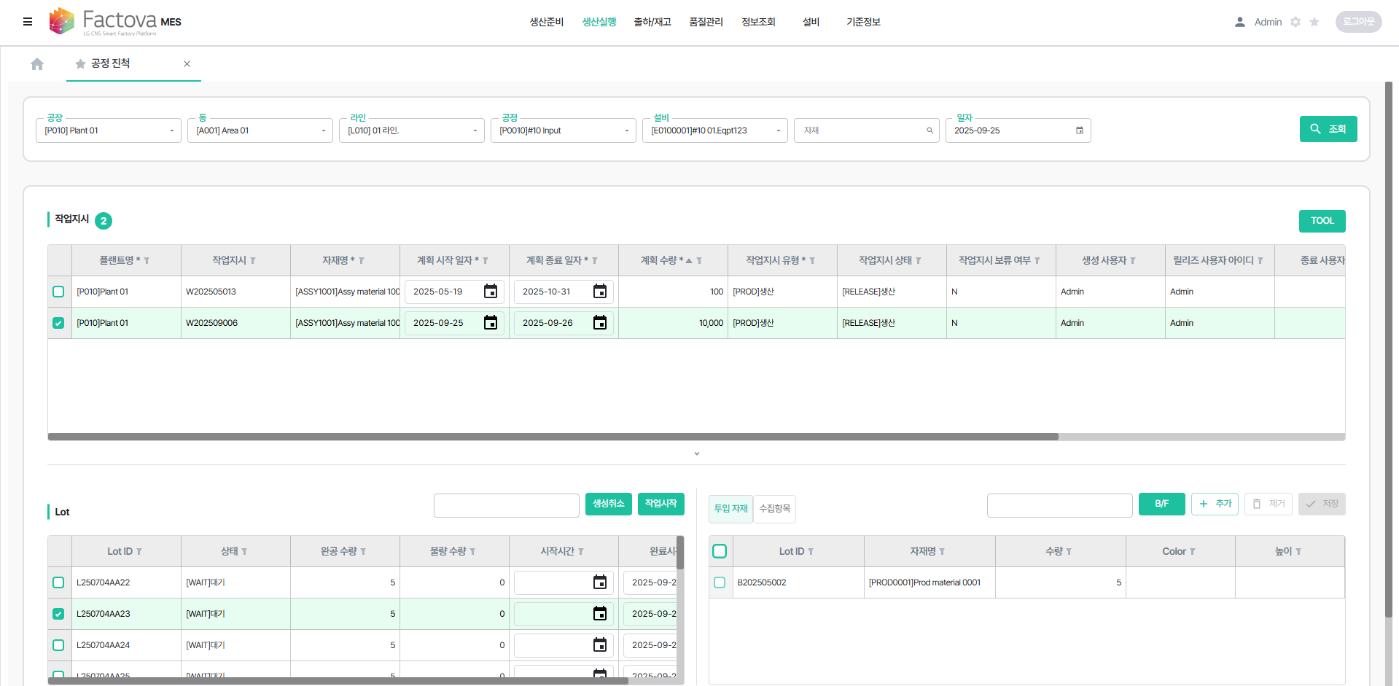
1-1) Factova MES – “데이터 기반 생산 운영을 위한 통합 MES 솔루션”
Q1. Why Factova MES인가요?
Q2. Factova MES가 무엇이고, 업무에 잘 적용된 모습은?
Q3. Factova MES가 도입되면 무엇이 좋아지나요?
Factova MES 사용자 UI
기본 기능
정성적 기대효과
생산 준비
생산 실행
Dash board
생산계획
조립공정
배치공정
공정 운영 효율 향상
원자재 관리
포장공정
기타 공정관리
디지털 작업 지침과 실시간 공정 관리를 통해 작업 표준을 정착시킵니다. 실시간 모니터링을 통해 공정 변화와 병목을 신속하게 파악하여 안정적인 생산 운영이 가능합니다.
품질 관리
출하/재고
기준
정보
검사관리
출하관리
재고관리
품질 안정화 및 수율 개선
공정 오류를 실시간으로 차단하여 재작업 비용을 절감합니다. 라인 전환 시간과 설비 다운타임을 줄여 생산 수율을 높입니다.
추가 기능
레시피 관리
통계적 공정 관리
설비 관리
결함 탐지/분류
추적성 강화 및 규제 대응
Factova MES 주요 기능
체계적인 제품 및 공정 이력 관리와 전자서명, 감사 추적 자동화를 통해 엄격한 규제 요건 준수를 지원합니다. 리콜 발생 시 신속한 추적과 원인 파악으로 법적 리스크와 브랜드 손실을 줄입니다.
1
신속한 초기 셋업
제조 산업의 경험과 노하우가 반영된 산업 및 공정 유형별 SOP 템플릿과 Setup Wizard를 제공
생산 기준정보 체계와 프로세스 표준화를 통한 데이터 기반 운영 체계 확보
실시간 데이터 자동 수집을 통한 데이터 신뢰성 및 추적성 강화
실시간 생산 데이터 기반 통합 생산 모니터링 체계 구축
데이터 신뢰성 확보로 글로벌 생산 통합 운영 체계 수립
2
유연한 현장 적용
체계적 기준정보 관리 체계와 설비 데이터 수집 솔루션을 기반으로 별도의 설비 교체 없이 기존 환경에 유연하게 적용 가능
재고 가시성 확보
현장과 시스템 간의 데이터 불일치를 해소하여 재고 정확도를 높이고, 원자재 및 반제품 흐름을 정밀하게 관리할 수 있습니다. 유통기한, 사용기한 관리가 중요한 품목의 손실을 최소화합니다.
3
기능 도입/변경/확장의 편의성
모듈 기반 설계로, 핵심 기능을 선도입하고, 필요에 따라 확장 기능을 선택적으로 적용
Set up
생산 준비
생산실행
품질관리
출히재고
자동차 부품
제약
F&B
“많은 제조 현장에서 흩어진 데이터와 낮은 운영 가시성으로 불필요한 시간과 자원이 낭비되고 있어요”
데이터 수기 관리, 원자재~제품까지 추적성 부족, ERP와 생산 현장, 생산계획과 실행 간 데이터 불일치
I
현장 작업 생산성
15-20% 증가
데이터 수집 시간
50% 절감
재고 회전율
28% 향상
데이터 기반 생산 현장 데이터 수집 및 추적성 관리/모니터링
Grade
(성숙도)
II
추가 기능 확대로 공정관리 및 설비 관리 강화
Scrap 비율
70% 감소
설비 다운타임
10-30% 감소
III
규제 준수를 위한 운영 비용
50% 절감
유관시스템과 상호작용하여 생산 업무 최적화
데이터 기반 생산 운영을 위한 통합 솔루션 필요
데이터 기반 통합 생산 실행 시스템을 운영하여 최적화 실현 /무인화 도입
생산 데이터 표준화와 시스템 연계
운영 효율 및 생산 대응력 강화
실시간 경영 가시성 및 의사결정 지원 확보

